Slide 1


Θέμα-1: Εισαγωγή στην ανίχνευση ανωμαλιών
CSP007_S_H
ΠΑΡΟΥΣΊΑΣΗ ΑΠΌ:
Danijela Boberic Kraticev (UNSPMF)

Slide 2

Τι είναι μια ανωμαλία;
Μια ανωμαλία αναφέρεται σε κάτι που αποκλίνει από αυτό που θεωρείται φυσιολογικό, αναμενόμενο ή πρότυπο.
Μπορεί να είναι μια παρατυπία, μη φυσιολογικό περιστατικό ή ακραία τιμή που ξεχωρίζει από το τυπικό μοτίβο ή συμπεριφορά σε ένα δεδομένο πλαίσιο.

Slide 3
Κατηγορίες διαφορετικών ανωμαλιών
Γενικά εμπίπτουν σε αυτές τις ευρείες κατηγορίες:
Ανωμαλίες βάσει σημείων δεδομένων
Ανωμαλίες βάσει πλαισίου
Συλλογικές ανωμαλίες
Με την ταξινόμηση των ανωμαλιών σε κατηγορίες, γίνεται ευκολότερο να εντοπιστεί και να κατανοηθεί η φύση των αποκλίσεων από τον κανόνα.
Διαφορετικοί τύποι ανωμαλιών μπορεί να απαιτούν ξεχωριστές απαντήσεις ή στρατηγικές μετριασμού.

Slide 4
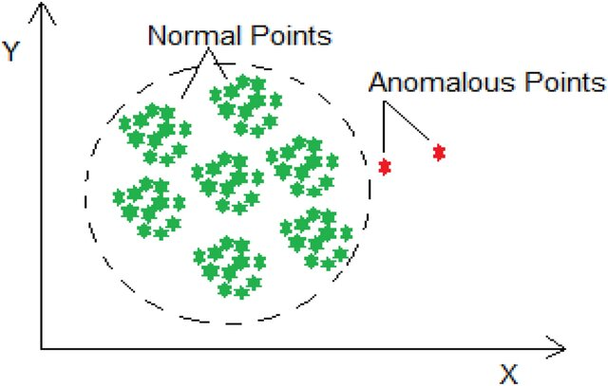
Ανωμαλίες βάσει σημείων δεδομένων
Μια σημειακή ανωμαλία είναι όταν ένα μεμονωμένο σημείο δεδομένων ξεχωρίζει από το αναμενόμενο μοτίβο, εύρος ή κανόνα. Με άλλα λόγια, το σημείο δεδομένων δεν αναμένεται να συμβεί ή έχει πολύ μικρή πιθανότητα εμφάνισης
Μια βασική πρόκληση για την ανίχνευση ανώμαλων σημείων δεδομένων είναι να υπολογίσουμε το ακριβές ποσό απόκλισης που οδηγεί σε πιθανή ανωμαλία.

Slide 5
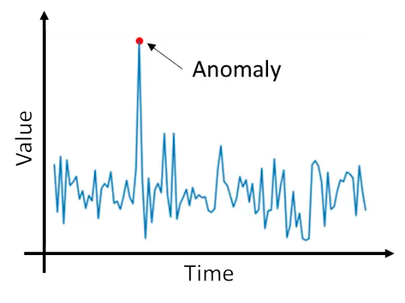
Ανωμαλίες βάσει πλαισίου
Οι ανωμαλίες που βασίζονται στο πλαίσιο αποτελούνται από σημεία δεδομένων που μπορεί να φαίνονται φυσιολογικά στην αρχή, αλλά θεωρούνται ανωμαλίες στα αντίστοιχα περιβάλλοντά τους.
Ένα καλό παράδειγμα σε αυτήν την περίπτωση είναι μια απόπειρα εισβολής δικτύου. Η κίνηση μπορεί να είναι στο χαμηλότερο επίπεδο τις πρώτες πρωινές ώρες. Ως εκ τούτου, μια απότομη αύξηση της κυκλοφορίας στις 3 π.μ. είναι μια ανωμαλία με βάση τα συμφραζόμενα που δικαιολογεί περαιτέρω δράση ή / και έρευνα, καθώς θα μπορούσε να υποδηλώνει απόπειρα εισβολής στο δίκτυο.

Slide 6
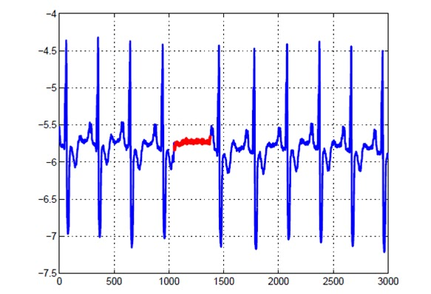
Συλλογικές ανωμαλίες
Μια συλλογική ανωμαλία συμβαίνει όταν μεμονωμένα σημεία δεδομένων που εξετάζονται μεμονωμένα φαίνονται φυσιολογικά. Ωστόσο, όταν εξετάζετε μια ομάδα αυτών των σημείων δεδομένων, τα απροσδόκητα μοτίβα, συμπεριφορές ή αποτελέσματα γίνονται σαφή.
Ένα παράδειγμα συλλογικών ανωμαλιών μπορεί να είναι ειδοποιήσεις όταν εξωτερικός χάκερ αποφάσισε να χτυπήσει τον ιστότοπο μιας εταιρείας με μια κατανεμημένη επίθεση άρνησης υπηρεσίας (DDoS). Όλες αυτές οι αιχμές είναι σαφώς αποκλίνουσες από τα κανονικά πρότυπα κυκλοφορίας και θα θεωρούνταν ανώμαλες

Slide 7
Τι είναι η ανίχνευση ανωμαλιών;
Η ανίχνευση ανωμαλιών είναι η διαδικασία κατά την οποία ένας προηγμένος αλγόριθμος αναγνωρίζει ορισμένα δεδομένα ή μοτίβα δεδομένων ως ανώμαλα.
Στην ανίχνευση ανωμαλιών εμπίπτουν τα καθήκοντα:
ανίχνευση ακραίων τιμών,
αφαίρεση θορύβου,
ανίχνευση καινοτομίας,
ανίχνευση συμβάντων,
ανίχνευση σημείου αλλαγής,
υπολογισμός βαθμολογίας ανωμαλίας.
Οι ανωμαλίες δεν αντιπροσωπεύουν απαραίτητα ένα κακόβουλο γεγονός - απλώς δείχνουν ότι η τάση αποκλίνει από αυτό που κανονικά αναμενόταν. Οι ανωμαλίες, όταν επισημαίνονται, πρέπει να διερευνώνται για να προσδιοριστεί εάν είναι κακόβουλες ή καλοήθεις.

Slide 8
Πού χρησιμοποιείται η ανίχνευση ανωμαλιών;
Η ανίχνευση ανωμαλιών χρησιμοποιείται σε διάφορους τομείς και βιομηχανίες όπου ο εντοπισμός ασυνήθιστων μοτίβων ή αποκλίσεων από τον κανόνα είναι ζωτικής σημασίας.
Ασφάλεια στον κυβερνοχώρο:
  Εντοπισμός ασυνήθιστης κίνησης δικτύου ή δραστηριοτήτων που μπορεί να υποδηλώνουν παραβίαση ασφαλείας.
  Παρακολούθηση της απόδοσης του δικτύου για ανωμαλίες που μπορεί να υποδηλώνουν διακοπές της υπηρεσίας.
  Εντοπισμός ανωμαλιών στη συμπεριφορά των χρηστών για τον εντοπισμό μη εξουσιοδοτημένης πρόσβασης ή πιθανών εσωτερικών απειλών.
Οικονομικά:
  Εντοπισμός απάτης: Εντοπισμός ασυνήθιστων συναλλαγών ή μοτίβων που μπορεί να υποδηλώνουν δόλιες δραστηριότητες σε τραπεζικές συναλλαγές ή συναλλαγές με πιστωτικές κάρτες.
  Χρηματιστήριο: Ανίχνευση μη φυσιολογικών μοτίβων συναλλαγών ή ανωμαλιών της αγοράς.
Υγειονομική περίθαλψη:
  Παρακολούθηση δεδομένων ασθενών για ανωμαλίες που θα μπορούσαν να σηματοδοτήσουν πιθανά προβλήματα υγείας ή παρατυπίες.
  Ανίχνευση ασυνήθιστων μοτίβων στην ιατρική απεικόνιση για έγκαιρη διάγνωση ασθενειών.
Διαδίκτυο των πραγμάτων (IoT):
  Ανίχνευση ανωμαλιών σε δεδομένα αισθητήρων από συνδεδεμένες συσκευές για τον εντοπισμό πιθανών δυσλειτουργιών ή μη φυσιολογικής συμπεριφοράς.
  Παρακολούθηση μοτίβων κατανάλωσης ενέργειας για ασυνήθιστη χρήση.
…

Slide 9
Ανωμαλίες κυκλοφορίας δικτύου
Οι ανωμαλίες στα δίκτυα μπορούν να οριστούν ως συμβάντα δικτύου ή λειτουργίες που αποκλίνουν από την κανονική συμπεριφορά του δικτύου.
Λόγοι για την εμφάνιση ανωμαλιών στην κυκλοφορία δικτύου:
Κακόβουλες δραστηριότητες που κάνουν κατάχρηση των κανονικών υπηρεσιών δικτύου
υπερφόρτωση της υποδομής δικτύου
δυσλειτουργία συσκευών δικτύου
Συμβιβασμοί που έγιναν κατά τον καθορισμό παραμέτρων δικτύου
Τα συστήματα ανίχνευσης εισβολών (IDS), οι λύσεις διαχείρισης πληροφοριών ασφαλείας και συμβάντων (SIEM) και οι πλατφόρμες ανάλυσης συμπεριφοράς χρησιμοποιούνται συνήθως για την παρακολούθηση της κυκλοφορίας δικτύου, την ανάλυση αρχείων καταγραφής συστήματος και τον εντοπισμό μη φυσιολογικών δραστηριοτήτων που ενδέχεται να ενέχουν κινδύνους ασφαλείας.
Οι ανωμαλίες δικτύου κατηγοριοποιούνται γενικά σε δύο τύπους:
ανωμαλίες που σχετίζονται με τις επιδόσεις
Ανωμαλίες που σχετίζονται με την ασφάλεια

Slide 10
Ανωμαλίες που σχετίζονται με την απόδοση
Ανατρέξτε σε ανωμαλίες ή αποκλίσεις στη συμπεριφορά ή την απόδοση ενός δικτύου υπολογιστών που επηρεάζουν τη λειτουργική αποτελεσματικότητα και αξιοπιστία του.
Αυτές οι ανωμαλίες μπορούν να εκδηλωθούν με διάφορες μορφές και μπορεί να περιλαμβάνουν:
Αιχμές καθυστέρησης: Ξαφνικές αυξήσεις στον λανθάνοντα χρόνο δικτύου, προκαλώντας καθυστερήσεις στη μετάδοση δεδομένων ή στους χρόνους απόκρισης.
Απώλεια πακέτων: Ασυνήθιστα υψηλά ποσοστά απώλειας πακέτων, με αποτέλεσμα ελλιπείς ή κατεστραμμένες μεταδόσεις δεδομένων.
Κορεσμός εύρους ζώνης: Εξάντληση του διαθέσιμου εύρους ζώνης δικτύου, που οδηγεί σε συμφόρηση και επιβράδυνση των ρυθμών μεταφοράς δεδομένων.
Κυκλοφοριακές ανισορροπίες: Σημαντικές διαφορές στην κατανομή της κυκλοφορίας δικτύου σε διαφορετικά τμήματα ή κόμβους δικτύου.
Ασυνήθιστη χρήση πρωτοκόλλου: Μη φυσιολογική χρήση ή μοτίβα πρωτοκόλλων δικτύου, που υποδεικνύουν πιθανή κακή χρήση ή μη εξουσιοδοτημένη δραστηριότητα.
Επιθέσεις άρνησης υπηρεσίας (DoS): Συντονισμένες προσπάθειες κατακλυσμού ενός δικτύου με υπερβολική κίνηση, διαταράσσοντας την κανονική λειτουργία του.

Slide 11
Ανωμαλίες που σχετίζονται με την ασφάλεια
Ανατρέξτε σε μη φυσιολογικά μοτίβα ή αποκλίσεις στη συμπεριφορά δικτύου ή συστήματος που μπορεί να υποδεικνύουν πιθανές απειλές ασφαλείας, παραβιάσεις ή ευπάθειες
Μερικά παραδείγματα ανωμαλιών που σχετίζονται με την ασφάλεια περιλαμβάνουν:
Ασυνήθιστα μοτίβα πρόσβασης: Ανωμαλίες στα μοτίβα πρόσβασης χρηστών, όπως μη εξουσιοδοτημένες προσπάθειες πρόσβασης σε ευαίσθητα δεδομένα ή πόρους, ασυνήθιστοι χρόνοι σύνδεσης ή ύποπτες τοποθεσίες σύνδεσης.
Δραστηριότητα κακόβουλου λογισμικού: Μη φυσιολογική συμπεριφορά που σχετίζεται με μολύνσεις από κακόβουλο λογισμικό, όπως ασυνήθιστες τροποποιήσεις αρχείων, μη αναμενόμενες επικοινωνίες δικτύου ή μη εξουσιοδοτημένες αλλαγές συστήματος.
Εξαγωγή δεδομένων: Ανωμαλίες που υποδεικνύουν τη μη εξουσιοδοτημένη μεταφορά ή εξαγωγή ευαίσθητων δεδομένων από το δίκτυο, συμπεριλαμβανομένων ασυνήθιστα μεγάλων μεταφορών δεδομένων ή απροσδόκητων προορισμών για εξερχόμενη κίνηση.
Επιθέσεις ωμής βίας: Ανωμαλίες που σχετίζονται με επιθέσεις ωμής βίας, όπως πολλαπλές αποτυχημένες προσπάθειες σύνδεσης μέσα σε σύντομο χρονικό διάστημα, υποδεικνύοντας μια προσπάθεια να μαντέψουν κωδικούς πρόσβασης ή να αποκτήσουν μη εξουσιοδοτημένη πρόσβαση σε συστήματα.
Σάρωση δικτύου: Ανωμαλίες ενδεικτικές δραστηριοτήτων σάρωσης δικτύου, όπως επαναλαμβανόμενες σαρώσεις θυρών, ανιχνευτές αναγνώρισης ή χαρτογράφηση πόρων δικτύου, οι οποίες ενδέχεται να προηγούνται στοχευμένων επιθέσεων.

Slide 12
Μέθοδοι ανίχνευσης ανωμαλιών
Στατιστικοί αλγόριθμοι ανίχνευσης ανωμαλιών
  z-σκορ
  Ελλειπτικός φάκελος
  Τοπικός ακραίος παράγοντας
Αλγόριθμοι μηχανικής μάθησης για ανίχνευση ανωμαλιών
  Σάρωση βάσει πυκνότητας
  SVM μίας κατηγορίας
  Δάσος απομόνωσης(Isolation forest)
Βαθιά μάθηση:
  Αυτόματοι κωδικοποιητές
  Δίκτυα μακροπρόθεσμης βραχυπρόθεσμης μνήμης (LSTM)
  Παραγωγικά Αντίπαλα Δίκτυα(GNAs)
Ανάλυση χρονοσειρών
  Κινητοί μέσοι όροι
  Εκθετική εξομάλυνση
  Εποχιακή αποσύνθεση με χρήση LOESS (STL)
……

Slide 13
Εργαλεία ανίχνευσης ανωμαλιών
Scikit-learn - μια βιβλιοθήκη μηχανικής μάθησης στην Python που παρέχει διάφορους αλγόριθμους για την ανίχνευση ανωμαλιών, συμπεριλαμβανομένων των δασών SVM και απομόνωσης μιας κατηγορίας.
TensorFlow, Keras, PyTorch - βιβλιοθήκες μηχανικής μάθησης ανοιχτού κώδικα που υποστηρίζουν την ανάπτυξη μοντέλων νευρωνικών δικτύων για ανίχνευση ανωμαλιών.
Apache Spark MLlib - μια κατανεμημένη βιβλιοθήκη μηχανικής μάθησης που περιλαμβάνει αλγόριθμους για ανίχνευση ανωμαλιών, όπως ομαδοποίηση k-means και SVM μίας κατηγορίας.
ELKI - Ένα πλαίσιο λογισμικού εξόρυξης δεδομένων ανοιχτού κώδικα που παρέχει διάφορους αλγόριθμους για ομαδοποίηση, ανίχνευση ακραίων τιμών και μεθόδους που βασίζονται στην απόσταση.
RapidMiner - μια πλατφόρμα επιστήμης δεδομένων που προσφέρει μια οπτική διεπαφή για την κατασκευή και την ανάπτυξη μοντέλων μηχανικής μάθησης, συμπεριλαμβανομένων εργαλείων για την ανίχνευση ανωμαλιών.
H2O.ai - ένα λογισμικό ανοιχτού κώδικα για ανάλυση δεδομένων που περιλαμβάνει αλγόριθμους μηχανικής μάθησης, όπως δάση απομόνωσης και βαθιά μάθηση, για ανίχνευση ανωμαλιών.
SciPy - μια βιβλιοθήκη στην Python που περιλαμβάνει ενότητες για επιστημονικούς υπολογιστές και στατιστική ανάλυση, προσφέροντας εργαλεία για την εφαρμογή μεθόδων ανίχνευσης στατιστικών ανωμαλιών.
OpenCV - μια βιβλιοθήκη ανοιχτού κώδικα υπολογιστικής όρασης και μηχανικής μάθησης που περιλαμβάνει εργαλεία για την ανίχνευση ανωμαλιών, ιδιαίτερα σε δεδομένα εικόνας και βίντεο.
Microsoft Azure Anomaly Detector - μια υπηρεσία στην πλατφόρμα cloud Azure που χρησιμοποιεί μηχανική εκμάθηση για τον εντοπισμό ανωμαλιών σε δεδομένα χρονοσειρών.
Prophet- ένα εργαλείο πρόβλεψης που αναπτύχθηκε από το Facebook και μπορεί να χρησιμοποιηθεί για την ανίχνευση ανωμαλιών στις χρονοσειρές.

Slide 14
Αναφορές
Alla, S., & Adari, S. K. (2019). (Beginning anomaly detection using python-based deep learning. ) Έναρξη ανίχνευσης ανωμαλιών χρησιμοποιώντας βαθιά μάθηση βασισμένη σε python. Νιου Τζέρσεϋ: Apres.

Slide 15

Ευχαριστώ
Στείλτε όλες τις ερωτήσεις στη διεύθυνση:
dboberic@uns.ac.rs

